Slide 1
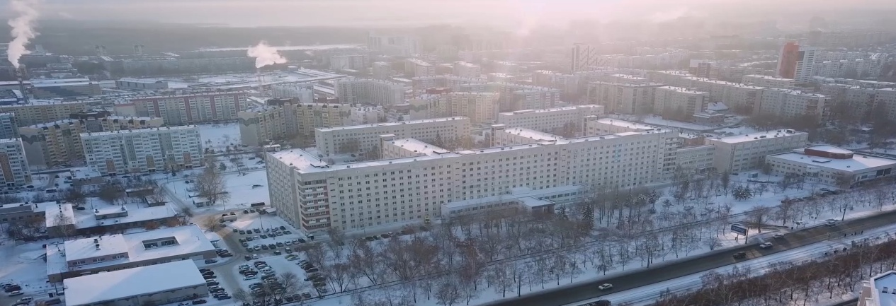

Инновационный подход: от операции до реабилитации
Изменения в организации комплексного оказания медицинской помощи пациентам с черепно-мозговой травмой и пациентам с цереброваскулярной недостаточностью в многопрофильном стационаре областной больницы, с применением трехэтапной медицинской реабилитации, позволили увеличить качество и доступность медицинской помощи, добиться снижения показателей общей и послеоперационной летальности..

Slide 2
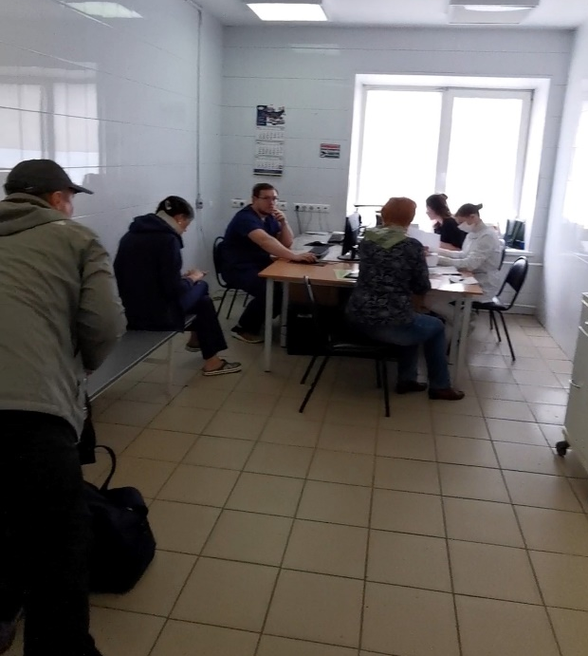
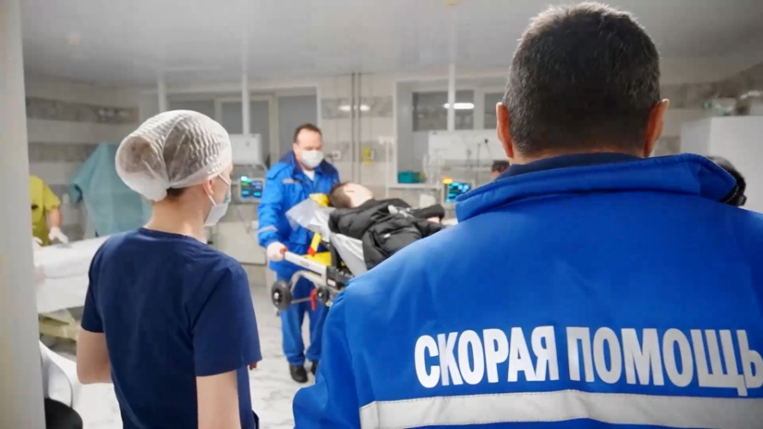
Проблема: Неэффективное использование "золотого часа"
Недостатки:
Неэффективное использование
«золотого часа» пациентов с ОНМК и
нейротравмой приводило к тяжелому
восстановительному лечению и неблагоприятным
реабилитационным прогнозам.
Решение:
Организация оказания реанимационной
помощи и проведение хирургических
вмешательств непосредственно в
приемном отделении для сокращения
времени до начала лечения.

Slide 3
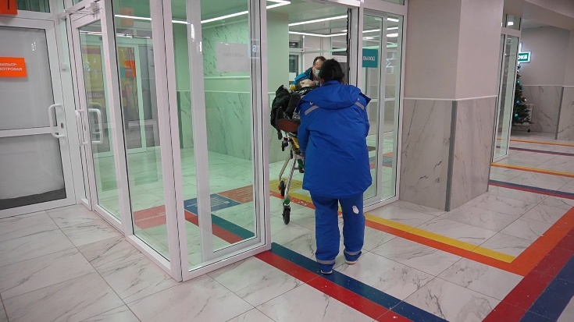
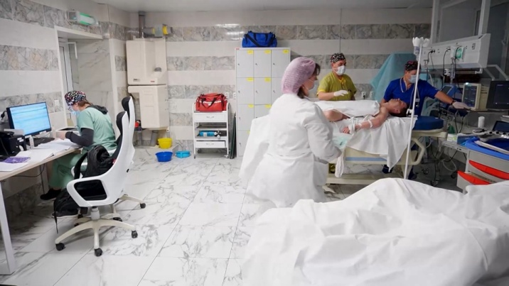
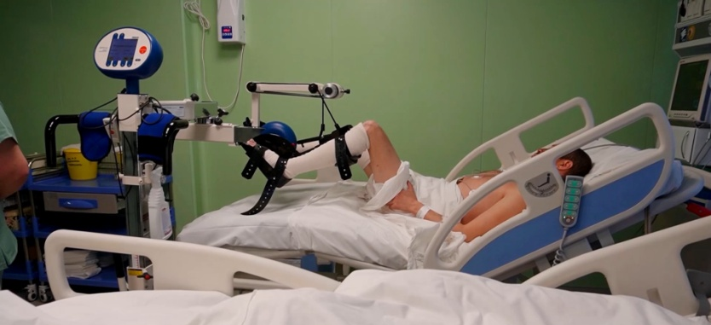
Этапы реализации инновационного подхода
1
Анализ и перестройка
Анализ показателей работы отделений, выработка инженерных и процессных решений по перестройке работы приемного отделения.
2
Организация помощи
Организация реанимационной помощи и увеличение коечного фонда реанимационных отделений.
3
Реабилитация
Начало реабилитационных мероприятий с реанимационного этапа и организация II и III этапов реабилитации.

Slide 4
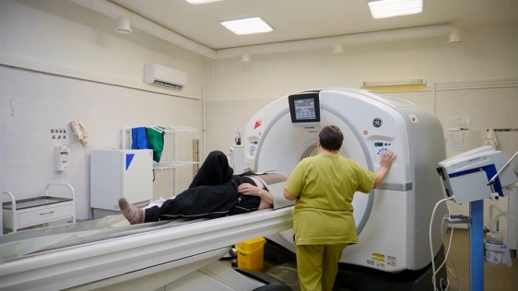
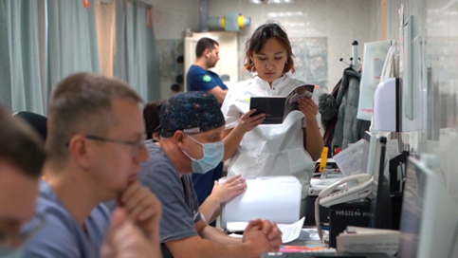
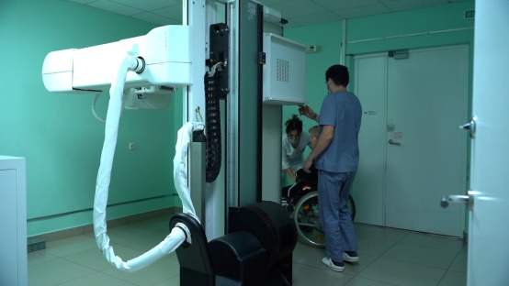
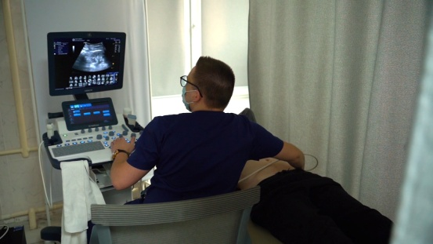
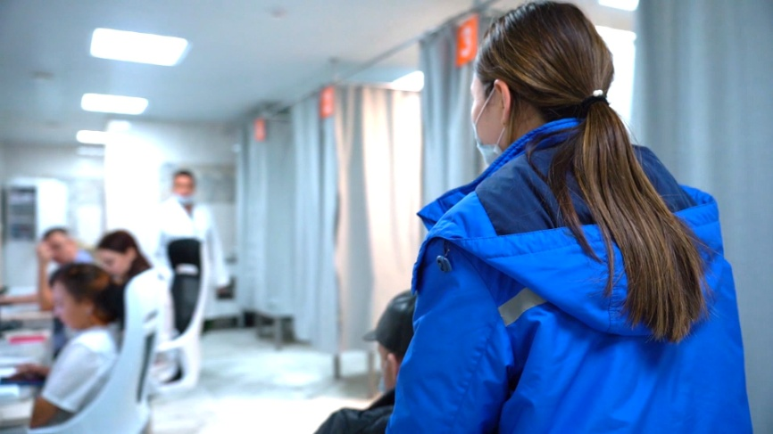
Диагностика и принятие решений
Инструментальное обследование
Принятие решения
По результатам обследования принимается решение о дальнейшей тактике лечения.
Проводится КТ, МРТ головного мозга, при необходимости – церебральная ангиография.
Временной коридор
Время от поступления до передачи в реанимацию или операционную – не более часа.

Slide 5
Результаты анализа за 2019 год
В начальном этапе подготовки были проанализированы основные показатели работы клинических отделений за 2019 год (до пандемии) при лечении ОНМК и нейротравмы. Общая летальность при ОНМК составила 16,4%, при нейротравме 4,8%. Послеоперационная летальность 7,0%.

Slide 6
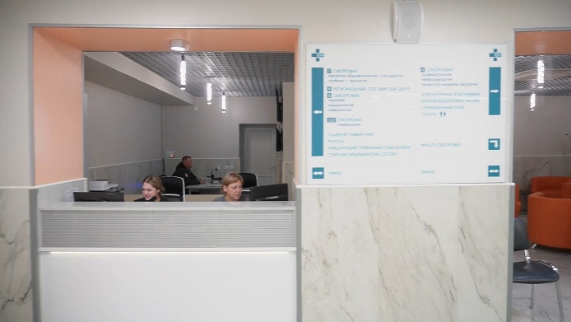
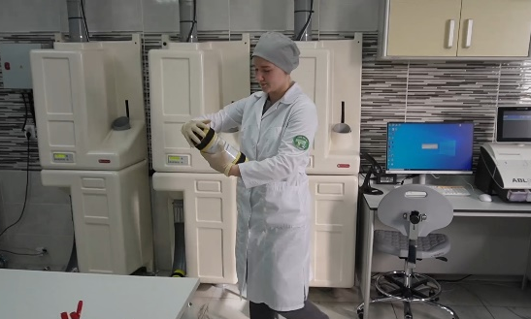
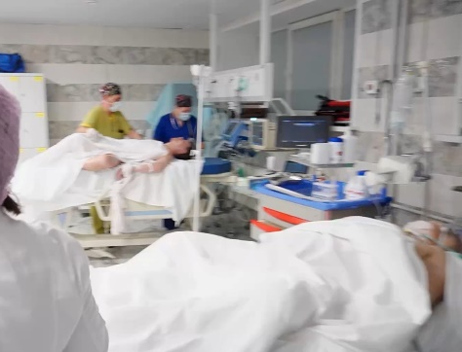





Организация работы приемного отделения
Приемно-сортировочный пост
Противошоковая палата
Диагностика
Решение о лечении
Проводится лабораторно-инструментальное обследование, включая КТ и МРТ головного мозга.
Принимается решение о дальнейшей тактике лечения больного.
Организован приемно-сортировочный пост с TRIAGE сортировкой и расширенным штатом специалистов.
Пациенты с нарушением витальных функций направляются в противошоковую палату для стабилизации состояния.

Slide 7
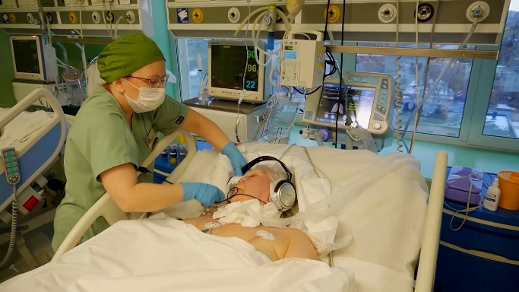

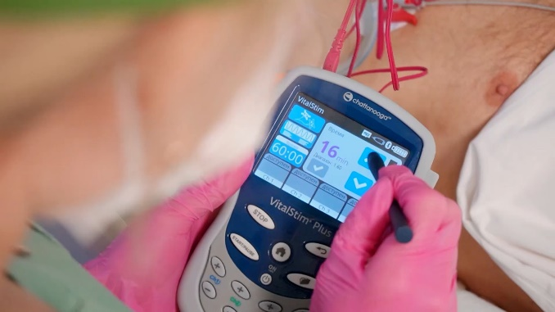
Реабилитация в отделении реанимации
В первые сутки пациент осматривается мультидисциплинарной реабилитационной командой. Проводится оценка реабилитационного статуса, устанавливается реабилитационный диагноз, формируются цели и задачи реабилитационных мероприятий.
Медицинская реабилитация включает индивидуальные занятия ЛФК, логопедическую коррекцию и психологическую помощь пациентам и их родственникам.
ЛФК
Индивидуальные занятия лечебной физкультурой.
Логопедия
Коррекция нарушений речи и глотания.
Психология
Психологическая помощь пациентам и родственникам.

Slide 8



Преимущества трехэтапной реабилитации
Доступность
Качество
Снижение летальности
Возможность пройти все этапы реабилитации в одном учреждении.
Улучшение качества оказания медицинской помощи.
Снижение до суточной летальности и избежание осложнений.
Неврологическое отделение
для больных с нарушением мозгового кровообращения (пациенты с ОНМК)
 | Общее количество пациентов | Умершие | Летальность | Умершие до суток | Досуточная летальность | Реанимация
2024г. | 2131 | 311 | 14,6% | 21 | 6,7% | 2001
2023г. | 2065 | 311 | 15,1% | 18 | 5,8% | 797
2022г. | 1678 | 349 | 20,5% | 26 | 8,2% | 293
2019 | 1924 | 316 | 16,4% | 24 | 7,6% | 250

Slide 9
Нейрохирургическое отделение
 | Общее количество пациентов | Умершие | Летальность | Умершие до суток | Досуточная летальность | Реанимация
2024г. | 3015 | 74 | 2,4% | 8 | 10,8% | 889
2023г. | 3077 | 80 | 2,6% | 9 | 11,3% | 879
2022г. | 3108 | 100 | 3,2% | 15 | 15,0% | 952
2019 | 2590 | 124 | 4,8% | 12 | 9,7% | 621
Оперированные пациенты нейрохирургического отделения
 | Число операций всего | Экстренных | Плановых | Оперированных пациентов всего | Умершие | Послеоперационная летальность
2024г. | 1989 | 853 | 1136 | 1861 | 64 | 3,4 %
2023г. | 2084 | 979 | 1105 | 1916 | 70 | 3,7 %
2022г. | 2152 | 907 | 1245 | 1994 | 103 | 5,2 %
2019 | 1617 | 767 | 850 | 1489 | 104 | 7,0 %

Slide 10
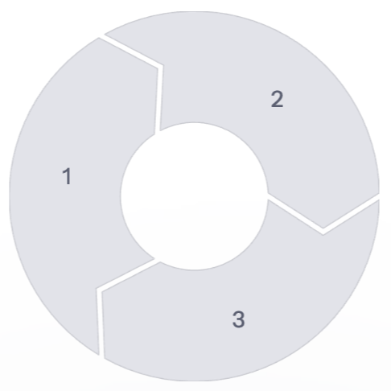

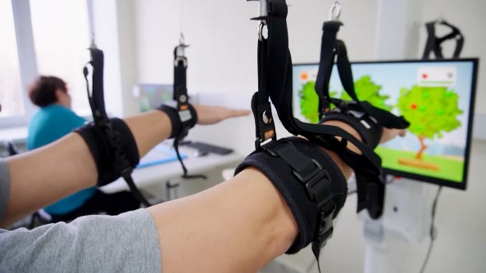
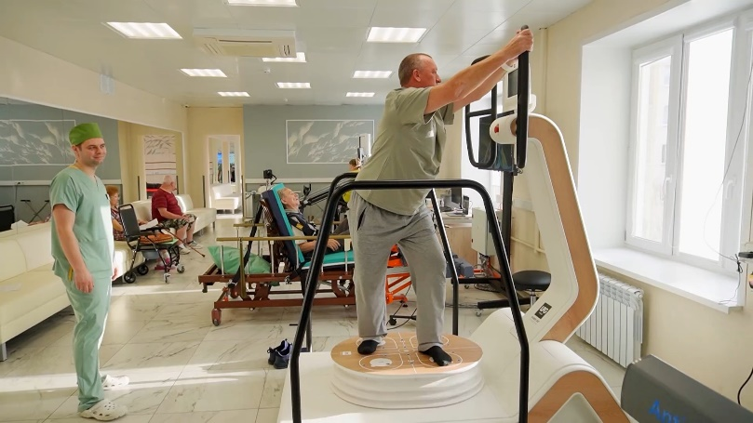
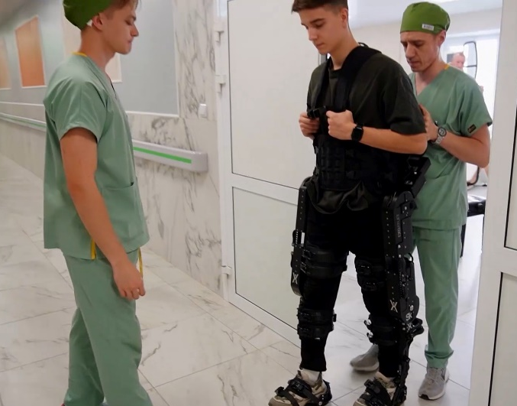
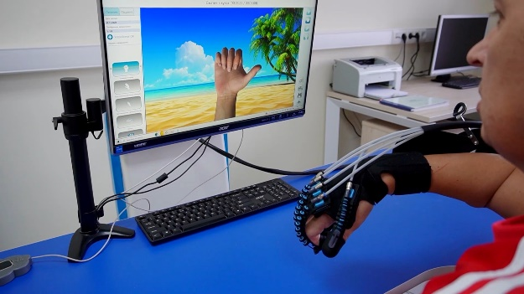
Перевод в профильное отделение и продолжение реабилитации
Продолжение реабилитации
Стабилизация состояния
В профильном отделении продолжается реабилитация, начатая в реанимации.
При стабилизации состояния пациент переводится в профильное отделение.
Этапы реабилитации
30% пациентов переводятся на II этап реабилитации, 50% – на III этап.

Slide 11


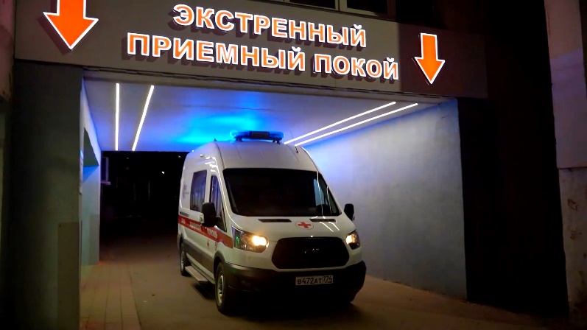
Выводы:
Сокращение времени в приемном отделении
Первые 24 часа в реанимации
2
Своевременное начало терапии повышает шансы на выздоровление.
Первые 24 часа в реанимации снижают досуточную летальность и избегают осложнений.
Трехэтапная реабилитация
3
Многопрофильные организации должны иметь возможность проводить трехэтапную реабилитацию.

